Slide 1
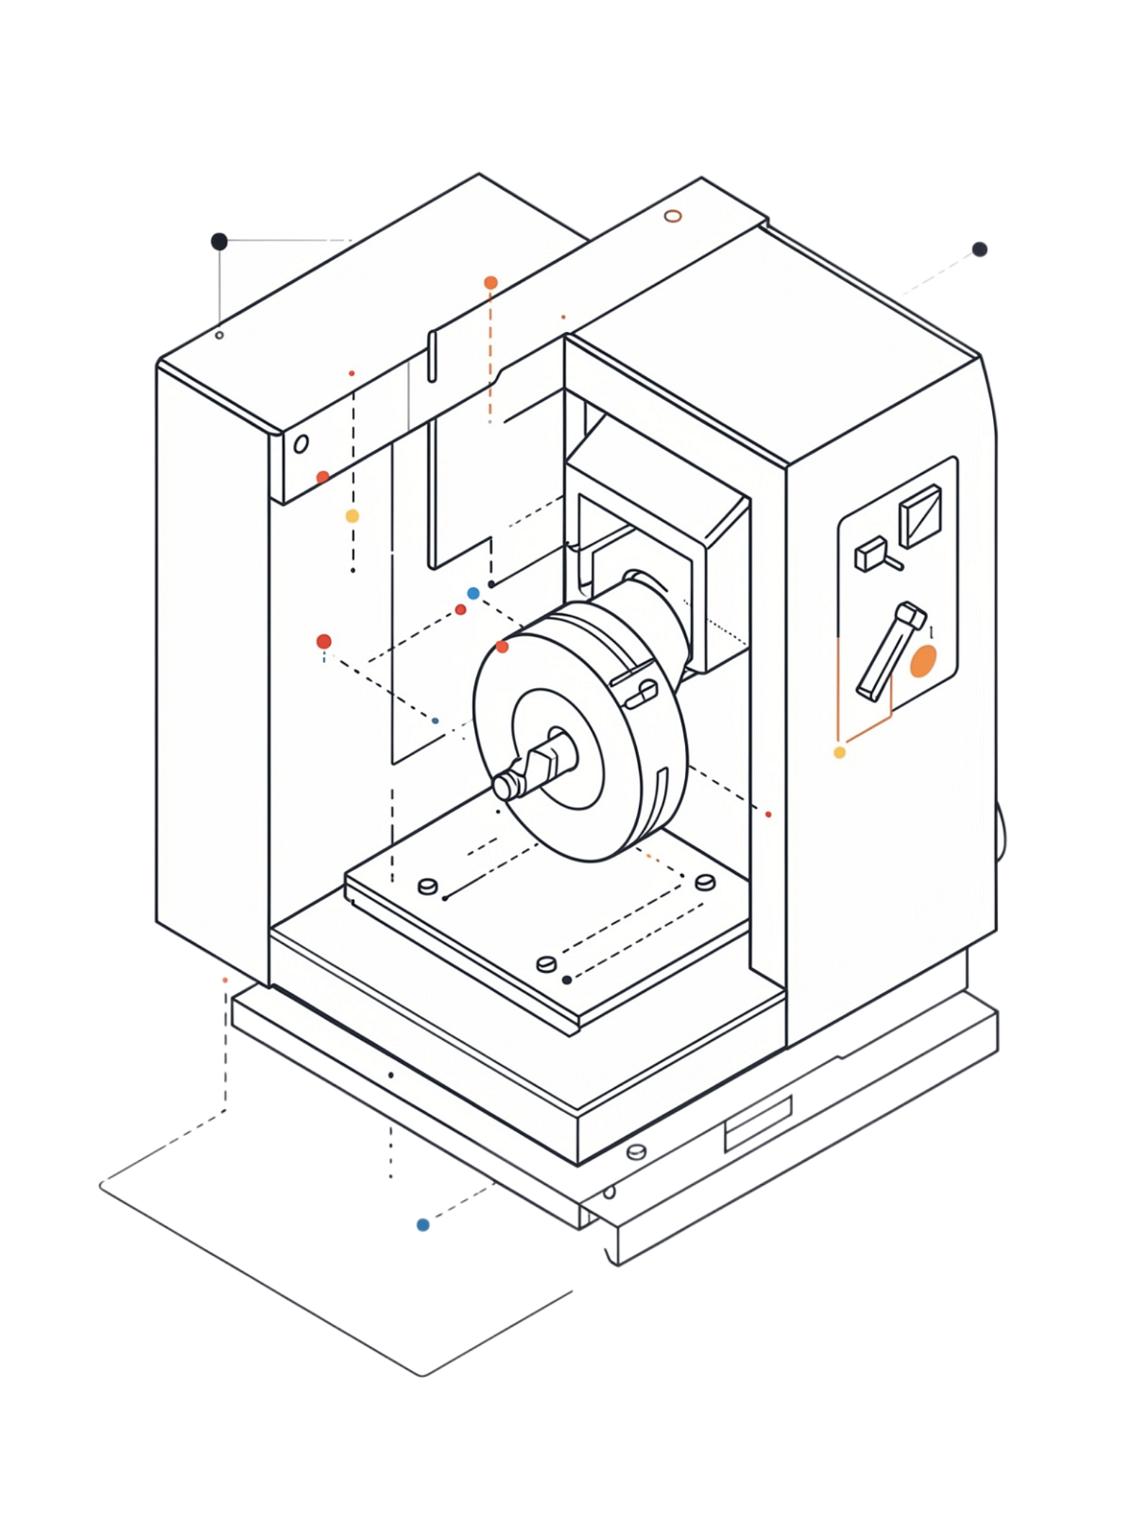
CNC-marás és CNC-esztergálás alapjai
Integrált Automatika Akadémia (IAA) · Gépészeti alapismeretek villamos szakemberek számára · 11. évfolyam – 20. hét

Slide 2

A hét célja
1
Működési elvek megismerése
A CNC-marás és CNC-esztergálás működési elvének és főbb különbségeinek megértése
2
Ipari alkalmazások azonosítása
A két technológia tipikus ipari felhasználási területeinek felismerése és elemzése
3
Szakmai kapcsolódás
Megérteni, hogyan kapcsolódnak ezek a villamos és mechatronikai szakmához

Slide 3
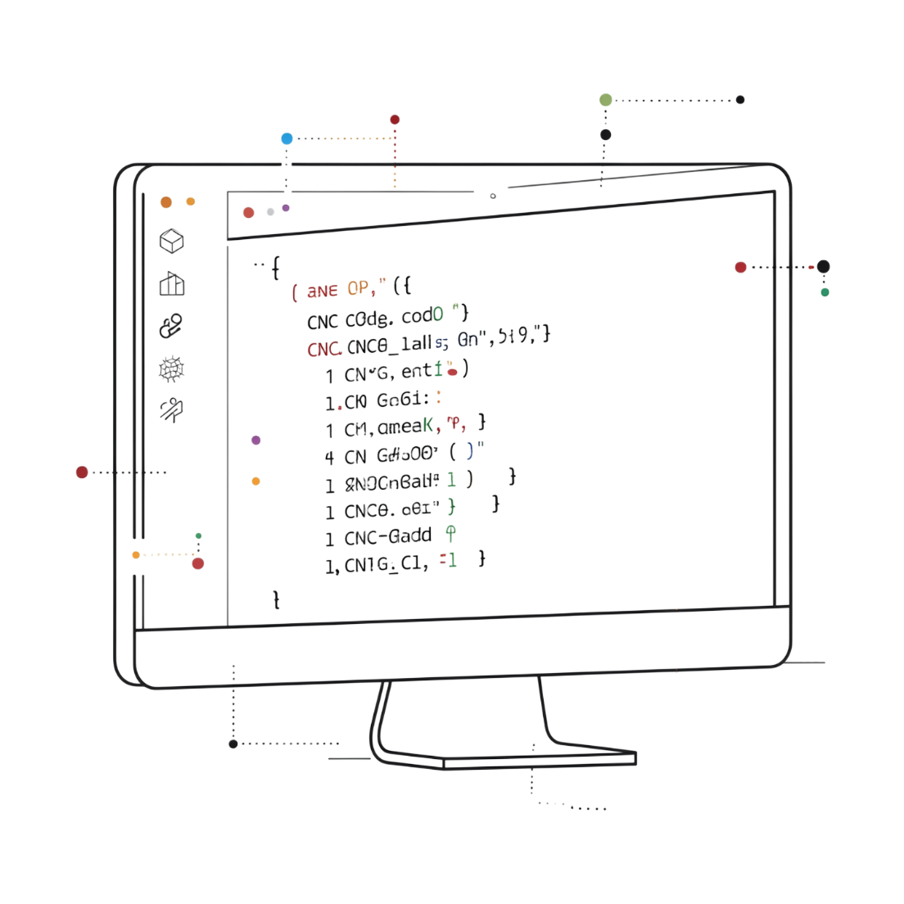

Mi az a CNC-technológia?
CNC = Computer Numerical Control – számítógép-vezérelt megmunkálás
A szerszámgép mozgásait numerikus programkód irányítja
Pontosan ismételhető, automatizált gyártási folyamat
Két legfontosabb eljárás: marás és esztergálás – eltérő mozgáselv alapján
A CNC-vezérlés teszi lehetővé a modern automatizált gyártást.

Slide 4
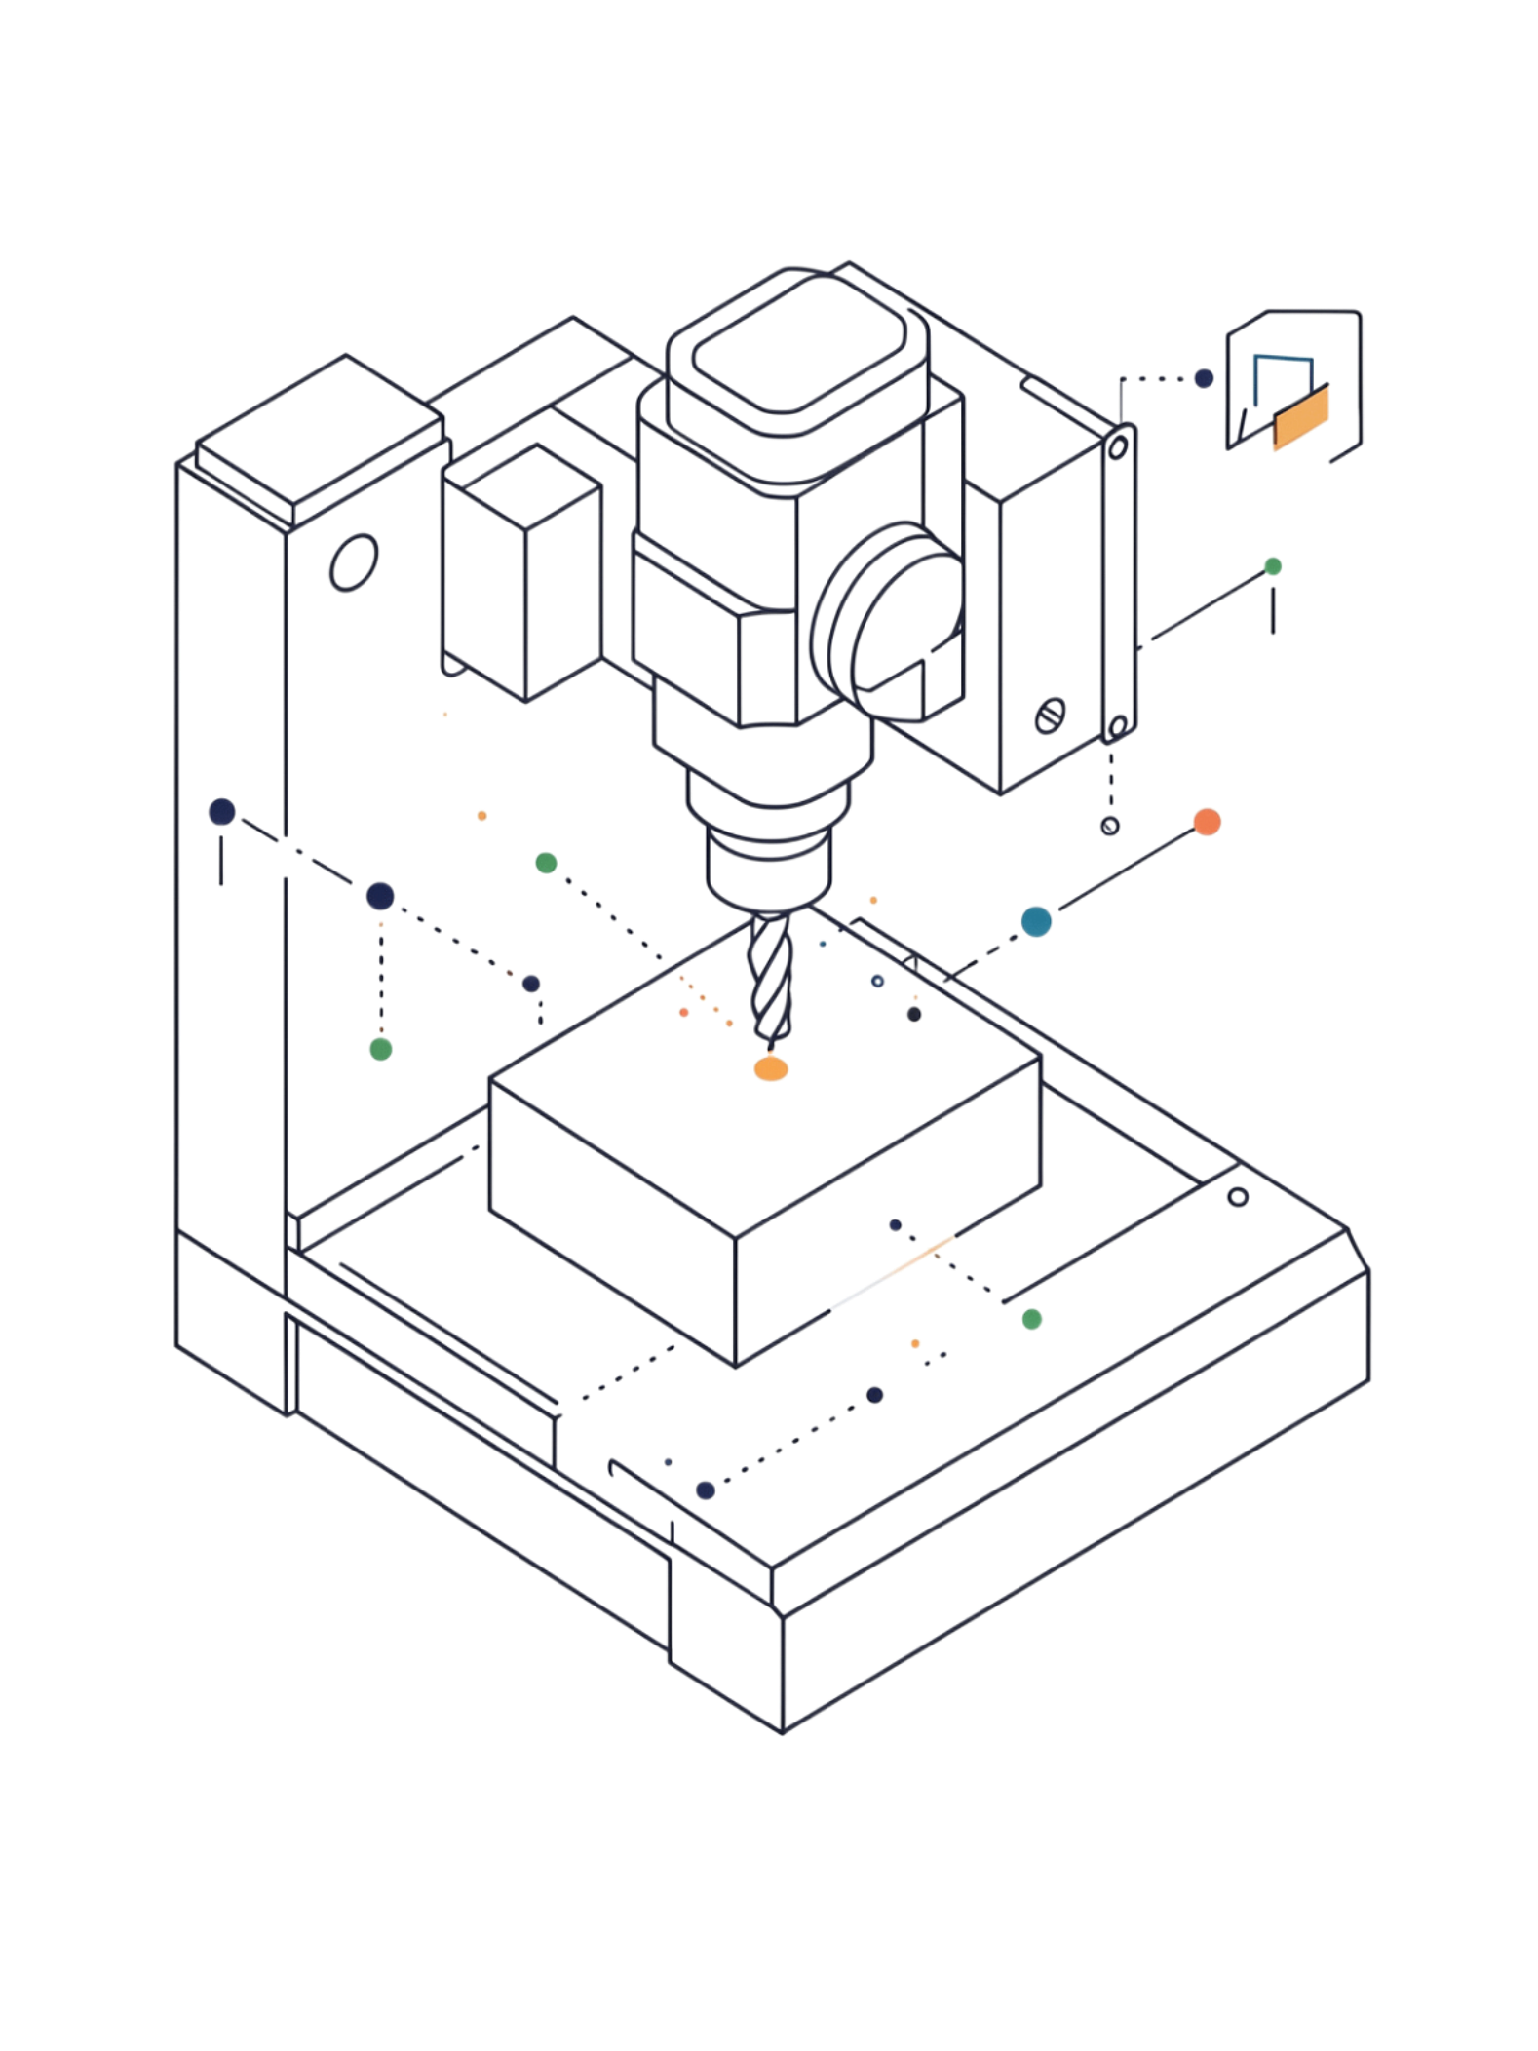
CNC-marás – Alapelvek
Forgó szerszám
A szerszám forog, a munkadarab rögzített marad
3–5 tengelyes megmunkálás
Összetett geometriák és szabad formák is elkészíthetők
Prizmás alkatrészek
Lemezek, konzolok, házak gyártására alkalmas
Jellemző műveletek
Sík-, kontúr-, zsebmarás és furatkészítés

Slide 5
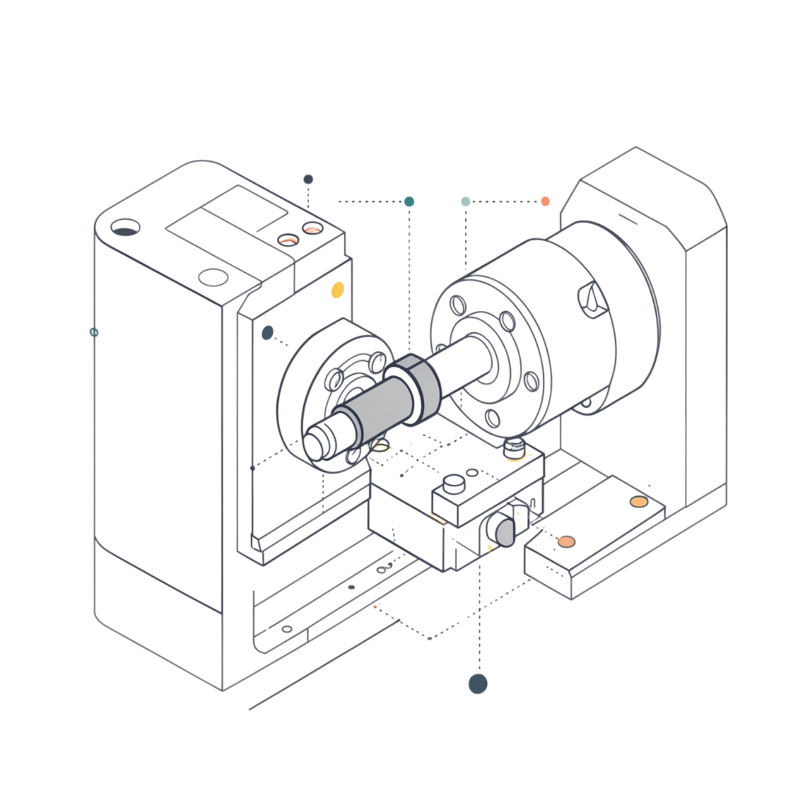
CNC-esztergálás – Alapelvek
A munkadarab forog, a szerszám előtoló mozgást végez
Forgástestek – tengelyek, perselyek – gyártására specializált
Jellemző műveletek:
Hosszesztergálás
Homlokesztergálás
Beszúrás
Menetvágás

Slide 6
Marás vs. Esztergálás – Összehasonlítás
Jellemző
CNC-marás
CNC-esztergálás
Forgó elem
Szerszám
Munkadarab
Tipikus alkatrész
Lemez, konzol, ház
Tengely, persely
Fő mozgás
Szerszám
Munkadarab
Tengelyek száma
3–5
2–4
Alkatrész geometria
Prizmás
Forgásszimmetrikus

Slide 7




Kapcsolódás a villamos szakmához
Szervohajtások
PLC-vezérlés
CNC gépek szervohajtásai biztosítják a pozícionálást, sebesség- és nyomatékszabályozást
A megmunkálási folyamat automatizálása és felügyelete programozható logikai vezérlőn keresztül
Érzékelők és biztonság
Diagnosztika
A hibakeresés és karbantartás alapja – érzékelők és biztonsági rendszerek ismerete
A gépek működésének ismerete megkönnyíti a villamos hibák diagnosztizálását

Slide 8
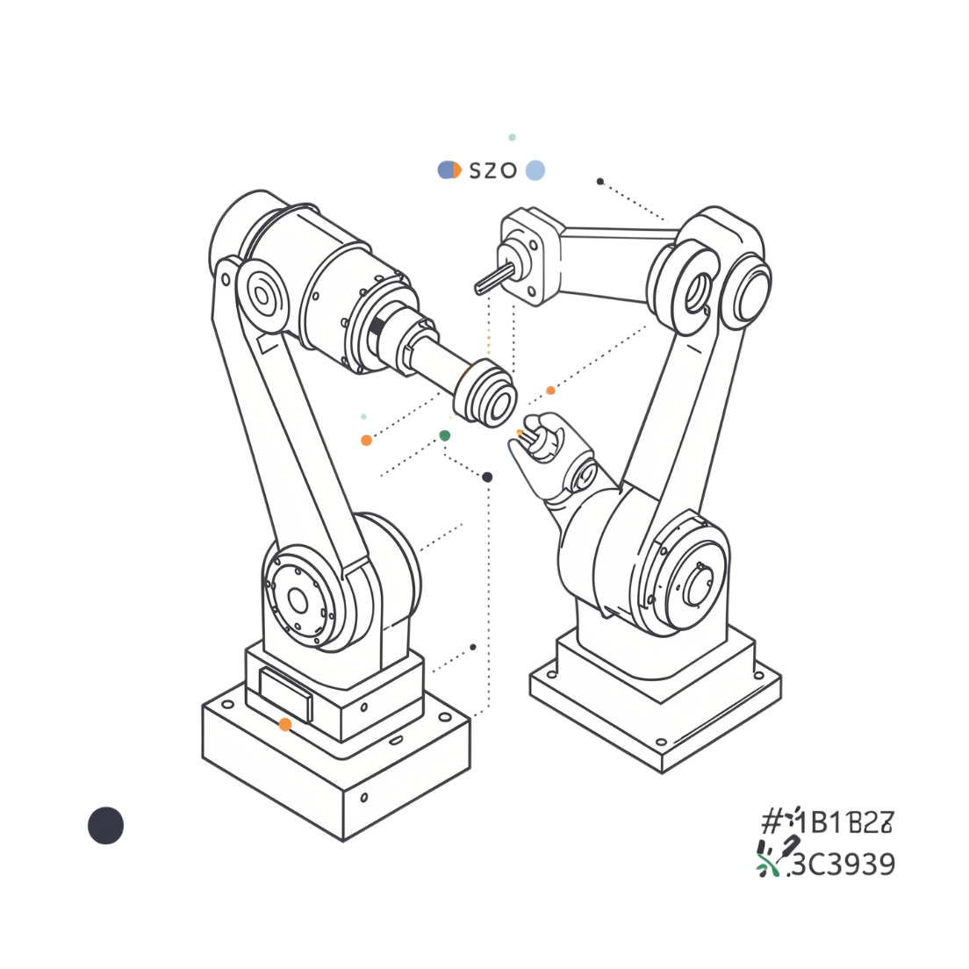
Valós ipari példa
CNC-esztergán készülnek a motorok tengelyei:
Pontos forgásszimmetria szükséges
Szigorú mérettűrések betartása
CNC-marógépen készülnek a szenzortartó konzolok:
Összetett prizmás forma
Több művelet egy befogásban
A két technológia együtt biztosítja az automatizált gyártósor mechanikai elemeinek precíz előállítását.

Slide 9

Történelmi fejlődés
Kézi gépek
CNC vezérlés
Modern központok
Digital Twin
A hagyományos kézi gépektől a Digital Twin virtuális gépmodellekig vezető fejlődés tükrözi a gyáripar digitalizációját – a modern CNC gépek valós idejű monitoringgal és hálózati adatkapcsolattal működnek.

Slide 10
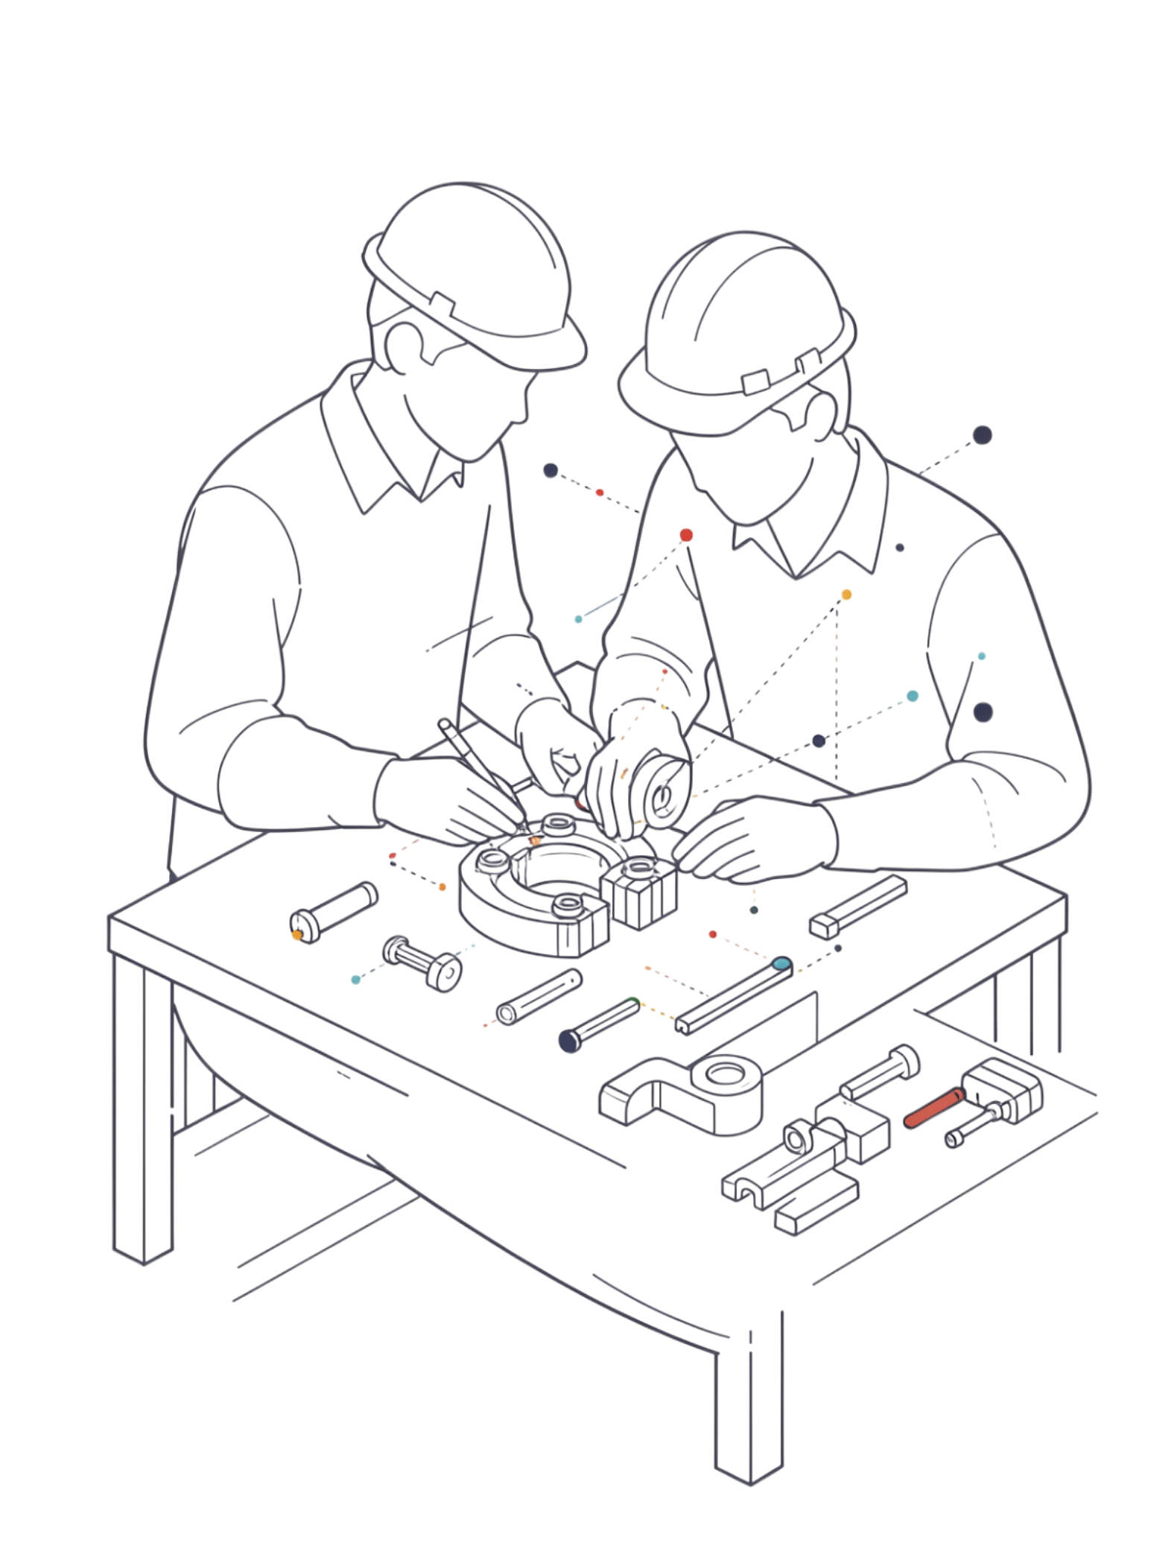

Gyakorlati feladat
Alkatrészek vizsgálata
1
Vizsgálj meg egy marással és egy esztergálással készült alkatrészt!
Technológia azonosítása
2
Határozd meg, melyik technológiával és milyen műveletekkel készülhettek az alkatrészek
Döntés indoklása
3
Indokold meg döntésedet az alkatrész geometriája alapján – prizmás vagy forgásszimmetrikus?

Slide 11
Összefoglalás & Következő hét
Kulcsgondolat
21. hét – Következő téma
A megfelelő megmunkálási technológia kiválasztása meghatározza a gyártás pontosságát, gazdaságosságát és minőségét
CNC megmunkálás szimulációja és digitális iker a gyártásban:
Digital Twin – virtuális gépmodell fogalma
Szimulációs szoftverek a CNC programozásban
Valós idejű monitoring és prediktív karbantartás
„A legjobb alkatrész az, amelyet elsőre pontosan és ismételhetően lehet legyártani."
21. HÉT ELŐNÉZET

